Slide 1
电压

Slide 2


电源之父：伏特
伏特是意大利物理学家。善于
思考、喜欢探求、勇于实践的他在青少年时期就开始了电学实验，他读了很多电学的书，他的实验超出了当时已知的一切电学知识。1800年3月20日他宣布发明了伏打电堆，这一神奇发明，对电学的研究具有划时代的意义.伏特被称为“电源之父”。后人为纪念这位著名的物理学家，把电压的单位规定为伏特。

Slide 3
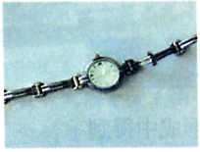
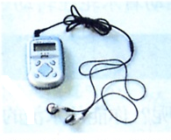
身边的电压值
电子手表用氧化银
电池的电压是1.5V
MP3 电 池
电压约为3V

Slide 4
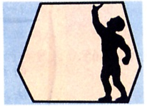
身边的电压值
数码相机电池的
电压约为4.8V~9V
对人体的安全电压
一般不高于36V

Slide 5
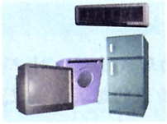

身边的电压值
我国家庭用电器正常工作的电压一般是220V
蓄电池组串联：6V

Slide 6
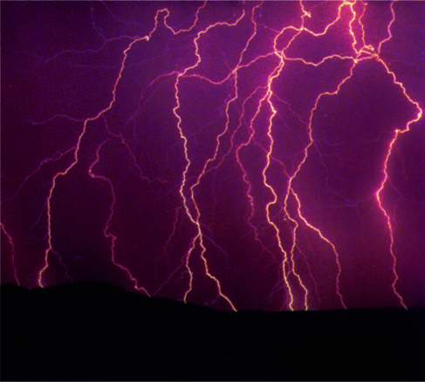
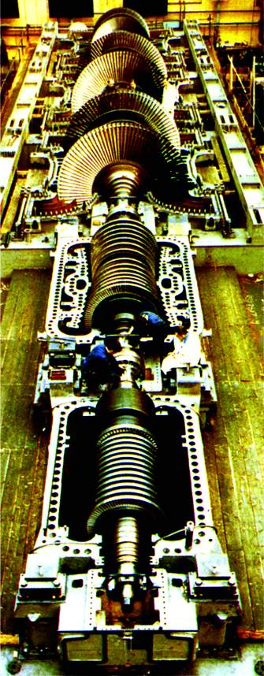
身边的电压值
产生闪电时的电压：10⁴～10⁹V
大型发电机：1.5×10⁴V

Slide 7
几种常见的电压值：
一节干电池：1.5V
一个蓄电池：2V 家庭电路：220V
对人体的安全电压：一般不高于36V

Slide 8
【特别关爱】
国庆佳节到，安全最重要；
科学用好电，生命美无限。

Slide 9
观察电压表
电压表：
外观
接线柱
量程
分度值

Slide 10

观察与思考：
观察电压表
你可以获得哪些信息？

Slide 11
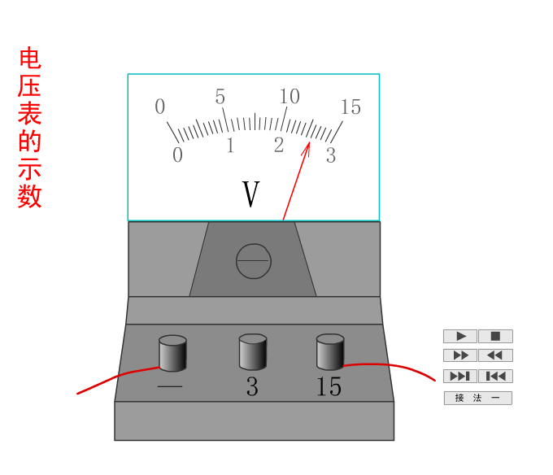
二.电压的测量——电压表

Slide 12

关于如图所示的电表的下列说
法中，不正确的是（ ）
A．它是一个电压表
B．它的示数是1.7V
C．它的示数可能是8.5V
D．它有一个负接线柱和
两个正接线柱
B

Slide 13
想一想：
电压表应如何使用？电压表在使用时应注意哪些问题？

Slide 14
使用电压表要做到“一不二要三看清”
一 不：不能超过电压表的量程；
二 要：电压表要并联在被测电路两端；
电流要从“+”接线柱流入,从 “-”
接线柱流出；
三看清：看清所用的量程；
看清分度值；
看清指针所指的位置。

Slide 15
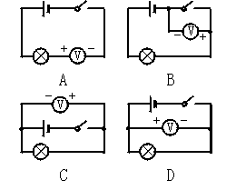
如图所示为用电压表测量
灯泡两端电压的电路图，
其中正确的是（ ）
A．图 A B. 图 B
C．图 C D．图 D
D

Slide 16
下列各图中电压表分别 测量的是哪两端电压？
L₁ 两端电 压
L₂两端
电 压
L₁L₂ 两 端
总 电 压
S
S
S
L₂
L₁
L₂
L₁
L₂
L₁
V
V
V
U₁
+
-
U₂
+
-
+
-
乙==
丙
甲
图1

Slide 17
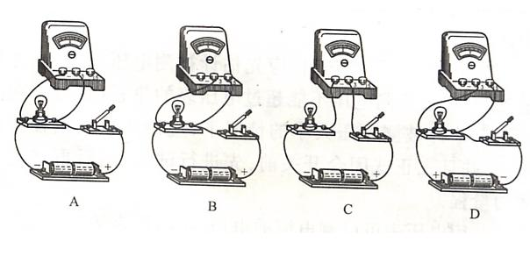
下图是用电压表测灯泡两端电压的电路，
其中电压表使用正确是（ ）
A

Slide 18
实验探究：小灯泡两端的电压
利用你手边的器材连接电路，进行下面的实验：
（1）用电压表测量小灯泡发光时两端的电压。
（2）用电压表测量小灯泡不发光时两端的电压。
把结果记录在表中。
（3）比较（1）和（2）两次实验现象及测量
结果,你发现了什么？

Slide 19
小灯泡的情况 |  | 电压表示数 （ V ）
发光时
不发光时
方法

Slide 20

想一想：
电压表、电流表在使用上有哪些相同点和不同点？

Slide 21
电压表与电流表(相同点)
1、使用前都要校零。
2、使用时必须让电流从“+”接线 柱流进去，从“－”接线柱流出来。
3、被测电流或电压的大小都不能超出电表的量程。

Slide 22
电压表与电流表(不同点)
序号 | 电流表 | 电压表
1
串联在电路中
并联在电路两端
0～3V
0～15V
两个量程
0～0.6A
0～3A
两个量程
2
不能与电源直接相连
可以与电源直接相连
3

Slide 23
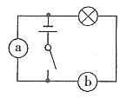
比较一下：
如图所示为一个正确的电路图，其中a b是电表，则（ ）
D
A．a b 均为电流表
B．a b均为电压表
C．a 是电流表，b是电压表
D．a 是电压表，b是电流表

Slide 24
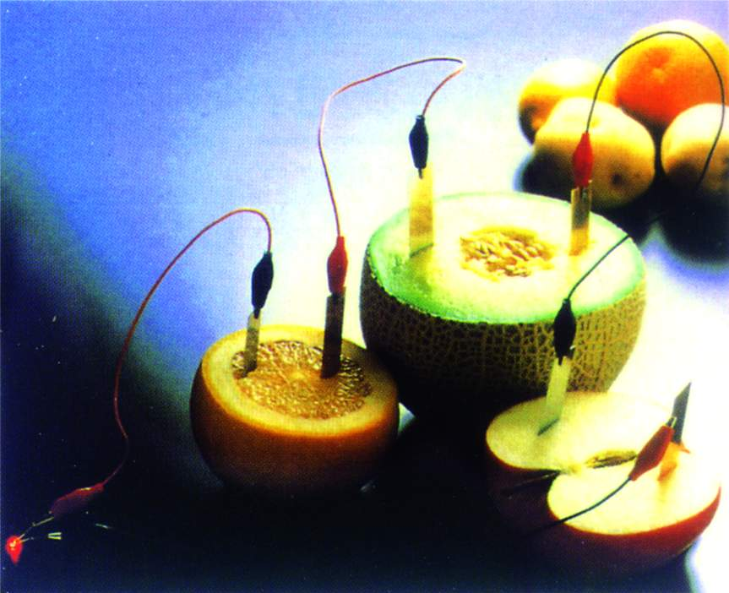
试试看：自制水果电池

Slide 25
祝同学们学习进步
再 见

Slide 26
中考题回顾 <1>
如果某次电学实验不能正常进行，需要判断干电池是否报废，可取一节干电池，用电压表来测量它的电压，下列步骤中正确的是 ( )
①把电压表的正接线柱与干电池的负极接触，负接线柱与正 极接触
②在刻度盘上读出电压值
③选择电压表的量程为3 V
④把电压表的负接线柱与干电池的负极接触，正接线柱与正 极接触
⑤选择电压表的量程为15V
A．③②① B．①⑤③ C．③④② D．①④②
Ｃ

Slide 27
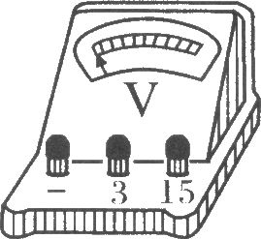
中考题回顾 <2>
在用电压表测量电压时，如果不能估计出被测电压的范围，应该先用电压表的大量程进行试触．某次实验中，只知道电压不超过安全电压，所用电压表如图所示．关于试触后的操作，下列说法中正确的是( )
A．如果示数大于15 V，则需调换接线柱重新试触
B．如果示数大于15 V，则必须换用另一个量程更
大的电压表。
C．如果示数在3 V与15 V之间，则需调换接线柱
重新试触 。
D．如果示数小于3 V，则必须换用另一个量程更
小的电压表 。
B

Slide 28
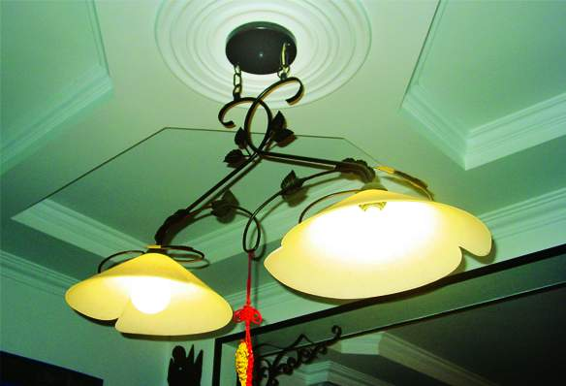

身边的电压值
照明电路：220V
干电池：
1.5V
蓄电池组串联：6V

Slide 29
电压表的使用方法：
1、校零：检查电压表的指针是否对准零刻度
线，如有偏差，进行较正。
2、并联：电压表必须并联在待测电路的两端，
应使电流从电压表的 “+” 接线柱 流入，从“－”接线柱流出。
3、被测电压的大小不能超出电压表量程。一
般先选用大量程进行试触，如电压表的示数在小量程范围内，则改用小量程。

Slide 30
用电压表测电压时，某同学
接入的是0~3V 的量程，却 在0~15V 的量程中读成了 10伏，则实际电压应该是（ ）V。
2

